Slide 1
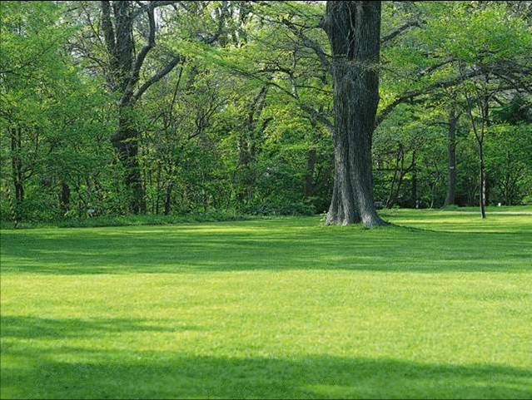
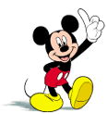
我必须去

Slide 2

d ā n b à n b ì c ù
李 丹 打 扮 完 毕 急 促
h ǔ y ó uy ù c í xi á ng yu ē
老 虎 犹 豫 慈 祥 约定
z ā qu ā n q ī sh ī
扎 蝴蝶结 钻火圈 星期日 失信

Slide 3
李 丹 打 扮 完 毕 急 促
老 虎 犹 豫 慈 祥 约定
星期日 钻火圈 失信
扎 蝴蝶结

Slide 4
默读课文，边读边思考，故事中的李丹和同学约定做什么？爸爸让她赶快干什么？她决定还是要去干什么？她对爸爸说什么？
PPT模板下载：www.1ppt.com/moban/ 行业PPT模板：www.1ppt.com/hangye/
节日PPT模板：www.1ppt.com/jieri/ PPT素材下载：www.1ppt.com/sucai/
PPT背景图片：www.1ppt.com/beijing/ PPT图表下载：www.1ppt.com/tubiao/
优秀PPT下载：www.1ppt.com/xiazai/ PPT教程： www.1ppt.com/powerpoint/
Word教程： www.1ppt.com/word/ Excel教程：www.1ppt.com/excel/
资料下载：www.1ppt.com/ziliao/ PPT课件下载：www.1ppt.com/kejian/
范文下载：www.1ppt.com/fanwen/ 试卷下载：www.1ppt.com/shiti/
教案下载：www.1ppt.com/jiaoan/

Slide 5
课文讲李丹和同学约定（ ），爸爸让她赶快去（ ），她开始有些（ ），后来她还是决定（ ），她对爸爸说：（ ）。

Slide 6
课文讲李丹和同学约定（要去敬老院为爷爷奶奶们表演节目），爸爸让她赶快去（看马戏），她开始有些（犹豫），后来她还是决定（要去敬老院），她对爸爸说（我必须去）。

Slide 7
思考：
李丹为去敬老院做了哪些准备？

Slide 8
她穿上了漂亮的花裙子，小辫子上扎了蝴蝶结。

Slide 9
她穿上了漂亮的花裙子，小辫子上扎了蝴蝶结。
她准备了一曲独唱。

Slide 10
星期日，刚吃过午饭，李丹就忙着打扮起来了.她穿上了漂亮的花裙子,小辫子上扎了蝴蝶结.她和同学约定好了,要去敬老院为爷爷奶奶们表演节目,她准备了一曲独唱.

Slide 11
约
约定:商量好.

Slide 12

默读2-9自然段：
１、找出爸爸说的话,用“—”划出来。
２、说说爸爸此时的心情是怎样的。

Slide 13
“丹丹，你快点出门，坐3路汽车到中山路下，我在车站等你。”
“我得到了两张马戏票，下午两点开演。你不是想看马戏，盼了好多天了吗？”
“丹丹，时间快到了。你怎么了？”
“必须去吗？”
“好吧。丹丹，你做得对，以后还有看马戏的机会，可是你不能对老人、对同学失信。”

Slide 14
找一找:
文中哪句话写出了李丹特想看马戏的迫切心情。

Slide 15
是啊，李丹多想亲眼看看山羊拉车、小狗算算术、老虎钻火圈哪！

Slide 16
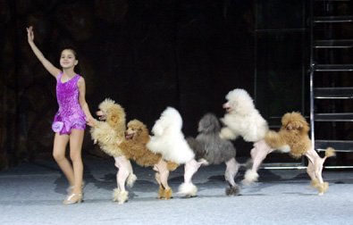

Slide 17
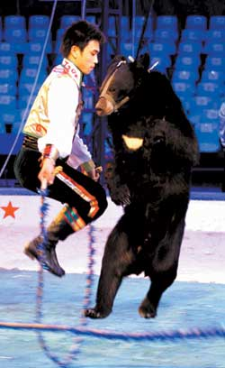
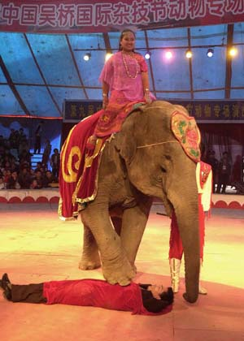
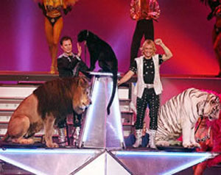
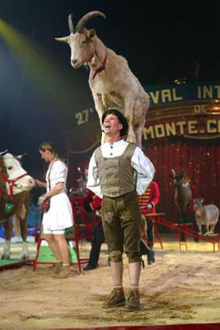

Slide 18
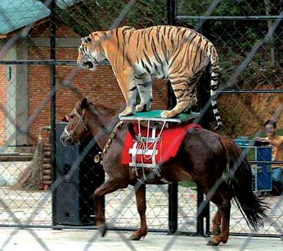

Slide 19
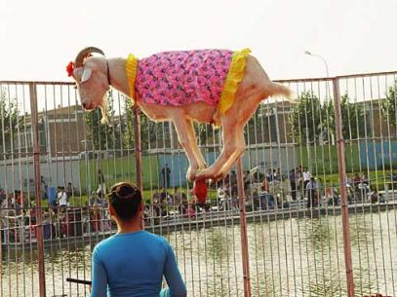
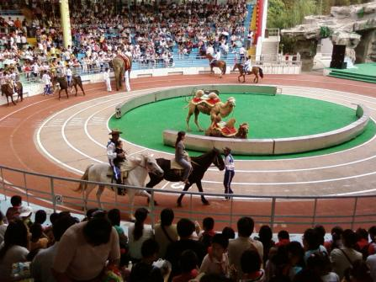

Slide 20
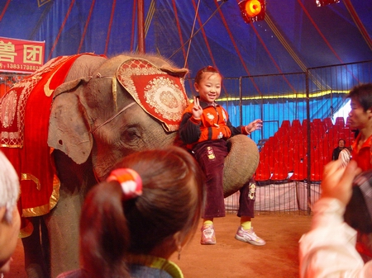

Slide 21
可是李丹（ ）了。
犹豫
犹豫：做事拿不定主意。

Slide 22
李丹因为什么事拿不定主意？最后她怎么决定的？

Slide 23
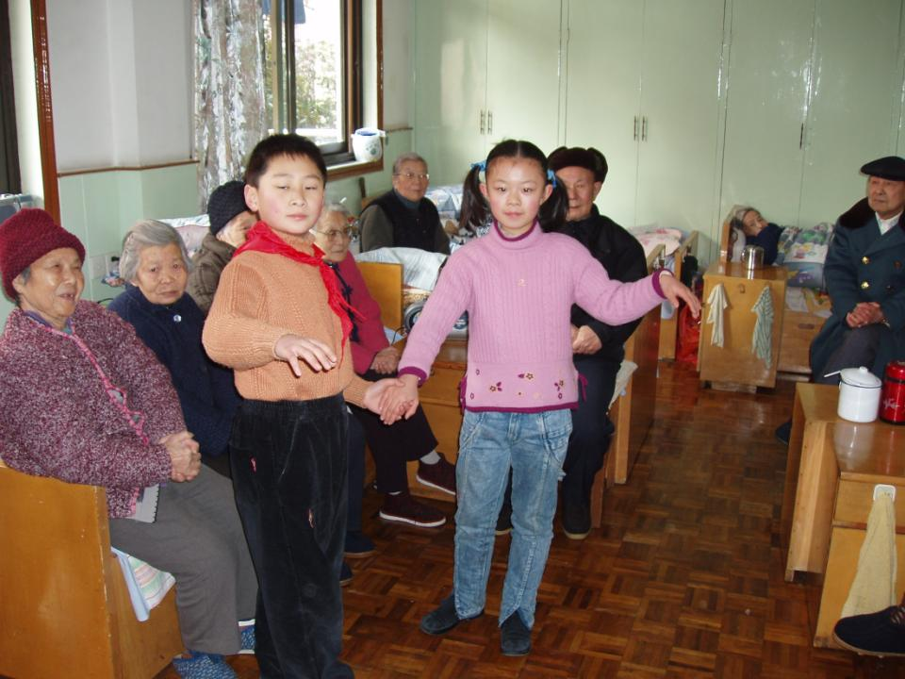

Slide 24
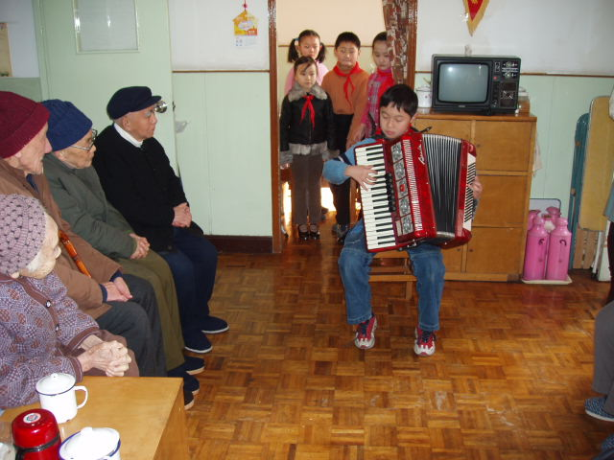

Slide 25

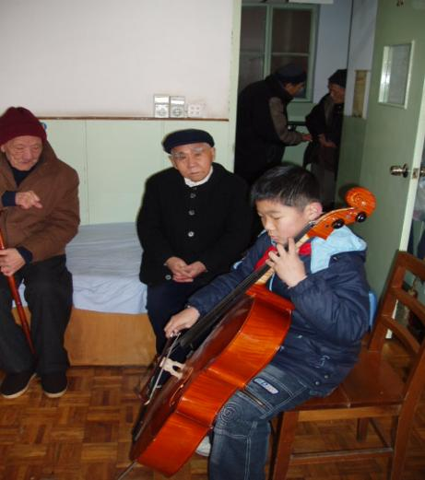

Slide 26
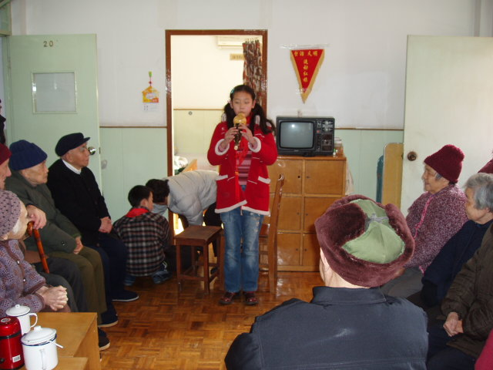

Slide 27

她想起了敬老院
下定决心对爸爸说：
那些慈祥的爷爷奶奶，
“是啊，我必须去！”
她想起
肯定地对爸爸说：
他们每次看表演时的笑脸，
“是啊，我必须去！”
同学们在集合地点正等着自己，
她想起
坚定地对爸爸说：
“是啊，我必须去！”

Slide 28
爸爸说：“好吧。丹丹，你做得对，以后还有看马戏的机会，可是你不能对老人、对同学 。”
失信
李丹
不能失信于
爷爷奶奶及同学们。
失信—守信

Slide 29
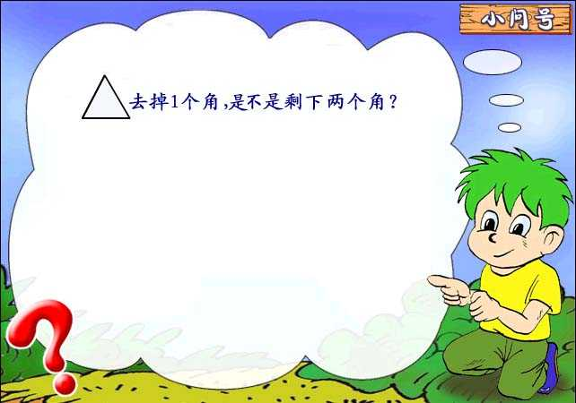
这篇课文主要讲了一件什么事？
这篇课文主要写了李丹和同学约好 去 和很想去 两件事情之间的选择，最终她选择了必须去 的一件事。
敬老院表演节目
看马戏表演
敬老院表演节目

Slide 30

李丹是一个讲信用的孩子。
李丹是一个什么样的孩子？

Slide 31

本文通过记叙李丹和同学一起到敬老院为爷爷奶奶演出,而不去和爸爸看自己喜欢的马戏的故事,说明
了人与人之间的信用高于一切,赞美李丹是一个讲信用的人.
总结全文

Slide 32

你明白了什么?
守信是一个人的美德！
做人就要做诚实守信的人，这样不但能使别人获得快乐，也能给自己带来快乐！

Slide 33


读一读，记一记
∴ 一言既出，驷马难追
话说出去，四匹马拉的车也追不上。意思是：有德行的人，说话算话，答应的事一定做到。
∴ 言必信，行必果
说话一定要守信用，做事一定要善始善终。

